Slide 1
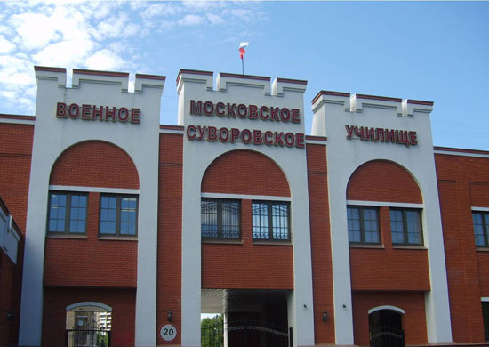
ФГКОУ МсСВУ
Подготовка к ГИА
по информатике и ИКТ
2013
Преподаватель информатики и ИКТ Салимуллина Л.Н.

Slide 2
Тема 1. Информация и информационные процессы.
Для решения заданий этой темы необходимо запомнить:
1. Таблица степеней двойки
i | 0 | 1 | 2 | 3 | 4 | 5 | 6 | 7 | 8 | 9 | 10 | 11 | 12 | 13 | 14 | 15 | 16
2^{i} | 1 | 2 | 4 | 8 | 16 | 32 | 64 | 128 | 256 | 512 | 1024 | 2048 | 4096 | 8192 | 16384 | 32768 | 65536
2. Единицы измерения информации
Бит – это минимальная единица измерения информации, соответствующая одной двоичной цифре («0» или «1»).
1 бит = 0 или 1
1 Б (байт) = 8 бит = 2³ бит
1 КБ (килобайт) = 1024 байт = 2¹⁰ Б = 2¹⁰· 2³ бит = 2¹³ бит 1 МБ (мегабайт) = 2¹⁰ КБ = 2²⁰ Б = 2²³ бит 1 ГБ (гигабайт) = 2¹⁰ МБ = 2²⁰ КБ = 2³⁰ Б = 2³³ бит
1 ТБ (терабайт) = 2¹⁰ ГБ = 2²⁰ МБ = 2³⁰ КБ = 2⁴⁰ Б = 2⁴³ бит
1 ПБ (петабайт) = 2¹⁰ ТБ = 2²⁰ ГБ = 2³⁰ МБ = 2⁴⁰ КБ = 2⁵⁰ Б = 2⁵³ бит
1 ЭБ (экзабайт) = 2¹⁰ ПБ = 2²⁰ ТБ = 2³⁰ ГБ = 2⁴⁰ МБ = 2⁵⁰ КБ = 2⁶⁰ Б = 2⁶³ бит

Slide 3
Тема 1. Информация и информационные процессы.
3. Разложение чисел на простые множители
Например:
12 2
6 2
3 3
1
12 = 2²·3
40 2
20 2
2
5 5
1
40 = 2³·5
48 2
24 2
12 2
6 2
3 3
1
48= 2⁴·3
60 2
30 2
15 3
5 5
1
60 = 2²·3·5
100 2
50 2
25 5
5 5
1
100 = 2²·5²

Slide 4
Тема 1. Информация и информационные процессы.
4. Таблица простых чисел и признаки делимости натуральных чисел на 2, 3, 11
2 | 3 | 5 | 7 | 11 | 13
17 | 19 | 23 | 29 | 31 | 37
41 | 43 | 47 | 53 | 59 | 61
67 | 71 | 73 | 79 | 83 | 89
97 | 101 | 103 | 107 | 109 | 113
Признак делимости чисел на 2
На 2 делятся все четные натуральные числа (это числа 0, 2, 4 и т.д.), например: 172, 94,67 838, 1670.
Признак делимости чисел на 3
На 3 делятся все натуральные числа, сумма цифр которых кратна 3. Например: 39 (3 + 9 = 12; 12 : 3 = 4); 16 734 (1 + 6 + 7 + 3 + 4 = 21; 21:3 = 7).
Признак делимости чисел на 11
На 11 делятся только те натуральные числа, у которых сумма цифр, занимающих четные места, равна сумме цифр, занимающих нечетные места, или разность суммы цифр нечетных мест и суммы цифр четных мест кратна 11. Например: 105787 (1 + 5 + 8 = 14 и 0 + 7 + 7 = 14); 9 163 627 (9 + 6 + 6 + 7 = 28 и 1 + 3 + 2 = 6); 28 – 6 = 22; 22 : 11 = 2).

Slide 5
Тема 1. Информация и информационные процессы.
п.1. Кодирование текстовой информации.
Решение заданий ГИА
! В данных заданиях следует учесть, что 1 символ текстовой информации кодируется либо 1 байтом (8 бит), либо 2 байтами (16 бит).
Задание № 1.
Рассказ, набранный на компьютере, содержит 4 страницы, на каждой странице 48 строк, в каждой строке 64 символа. Определите информационный объём рассказа в кодировке КОИ-8, в которой каждый символ кодируется 8 битами.
Варианты ответов:
1) 12 Кбайт
2) 12000 байт
3) 20 Кбайт
4) 24 Кбайт
Решение.
V= 4 страницы · 48 строк · 64 символа · 8 бит
т.к. варианты ответов в байтах умножим не на 8 бит, а на 1 байт.
Произведение представляем в виде простых множителей:
V = 2² страницы · 2⁴·3 строк · 2⁶ символа · 1 байт = 3 · 2¹² Б
т.к. 2¹⁰Б = 1 КБ, то 3 · 2¹² Б = 3 · 2¹⁰ · 2² Б = 3 · 2² КБ = 3· 4 КБ =12 КБ

Slide 6
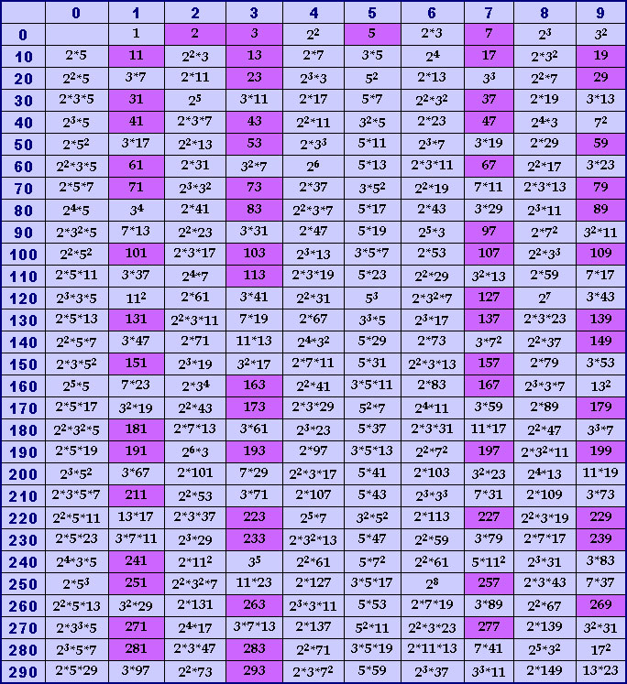
Дополнительная информация
Разложение чисел на простые множители

Slide 7
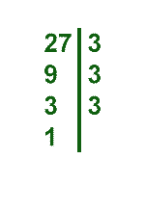
Разложение на простые множители. Правила
Всякое составное число можно разложить на простые множители. При любом способе получается одно и то же разложение, если не учитывать порядка записи множителей.
Последовательность действий при разложении на простые множители:
1. Проверяем, не является ли предложенное число простым. 2. Если нет, то подбираем, руководствуясь признаками деления делитель, из простых чисел начиная с наименьшего (2, 3, 5 …). 3. Повторяем это действие до тех пор, пока частное не окажется простым числом.
Разложим на простые множители число 27 : 27 не является простым. 27 на 2 не делится. 27 делится на 3, получаем 27 : 3 = 9 . 9 на 2 не делится. 9 делится на 3, 9 : 3 = 3. 3 простое число. Результат: 27 = 3 • 3 • 3.

Slide 8
Измерения в байтах
ГОСТ 8.417-2002 |  |  | Приставки СИ |  | приставки МЭК
Название | Символ | Степень | Название | Степень | Название | Символ |  | Степень
байт | Б | 2⁰ | - | 10⁰ | байт | B | Б | 2⁰
килобайт | KБ | 2¹⁰ | кило- | 10³ | кибибайт | KiB | КиБ | 2¹⁰
мегабайт | МБ | 2²⁰ | мега- | 10⁶ | мебибайт | MiB | МиБ | 2²⁰
гигабайт | ГБ | 2³⁰ | гига- | 10⁹ | гибибайт | GiB | ГиБ | 2³⁰
терабайт | ТБ | 2⁴⁰ | тера- | 10¹² | тебибайт | TiB | ТиБ | 2⁴⁰
петабайт | ПБ | 2⁵⁰ | пета- | 10¹⁵ | пебибайт | PiB | ПиБ | 2⁵⁰
эксабайт | ЭБ | 2⁶⁰ | экса- | 10¹⁸ | эксбибайт | EiB | ЭиБ | 2⁶⁰
зеттабайт | ЗБ | 2⁷⁰ | зетта- | 10²¹ | зебибайт | ZiB | ЗиБ | 2⁷⁰
йоттабайт | ЙБ | 2⁸⁰ | йотта- | 10²⁴ | йобибайт | YiB | ЙиБ | 2⁸⁰

Slide 9
Литература:
http://ru.wikipedia.org/wiki/%C1%E8%F2
http://shadr-gimps.ucoz.ru/ArticlesCat/pic12.jpg
http://shkolo.ru/
http://school-assistant.ru/

